Slide 1
Здоровый образ жизни
детей от 3 до 4 лет

Slide 2
Нормы физического развития ребенка в 3 года.
Основные цели и задачи физического воспитания по программе «от рождения до школы»
Что важно на данном этапе в физическом развитии.
Питание
Физ. Упражнения
Режим дня
4. Факторы здоровья.
5. Практические рекомендации по работе с малышами.
-

Slide 3
Нормы развития ребенка в 3 года
- постоянный рост; - имеет все 20 молочных зубов; - потребности в 11-13 часов сна в сутки; - ребенок может иметь дневной контроль над функциями кишечника и мочевого пузыря (может иметь и ночной контроль); - ребенок может немного балансировать себя и прыгать на одной ноге; - ребенок может идти вверх по лестнице чередующимися ногами; - ребенок может крутить педали трехколесного велосипеда.

Slide 4
Вес ребенка 3-х лет составляет около
13 - 16 кг у мальчиков 13 - 16,5 у девочек.
Трехлетний возраст ребенка считается переломным и в организме, следовательно стоит обратить особое внимание на полноценное, витаминизированное питание малыша.

Slide 5
В этом возрасте у детей уже отлично развита координация движения, им трудно долгое время усидеть на одном месте,
они очень подвижны, бегают, прыгают, стараются залезть на высоту и спрыгивать так как не ощущают никакого страха

Slide 6
цели и задачи
Формирование начальных представлений о здоровом образе жизни (валеология, пища, физические упражнения)
Продолжать развивать разнообразные виды движений.
Учить детей ходить и бегать свободно, не шаркая ногами, не опуская головы, сохраняя перекрестную координацию движений рук и ног.
Учить стро­иться в колонну по одному, шеренгу, круг, находить свое место при построениях.
Учить энергично отталкиваться двумя ногами и правильно призем­ляться в прыжках с высоты, на месте и с продвижением вперед; принимать правильное исходное положение в прыжках в длину и высоту с места; в метании мешочков с песком, мячей диаметром 15-20 см.
Закреплять умение энергично отталкивать мячи при катании, броса­нии. Продолжать учить ловить мяч двумя руками одновременно.
Обучать хвату за перекладину во время лазанья. Закреплять умение ползать.
Учить сохранять правильную осанку в положениях сидя, стоя, в дви­жении, при выполнении упражнений в равновесии.
Учить детей надевать и снимать лыжи, ходить на них, ставить лыжи на место.
Учить реагировать на сигналы «беги», «лови», «стой» и др.; выполнять правила в подвижных играх.

Slide 7
самое главное для физического развития детей 3-х летнего возраста
полноценное питание
ежедневные физические упражнения
соблюдение режима дня.

Slide 8
Дошкольник должен обязательно получать
Белки
Жиры
Углеводы
Микро и макроэлементы
Витамины
Минеральные вещества
Овощи, фрукты, сухофрукты, молочные продукты, крупы, мясо, рыба, масла.

Slide 9
Физическое развитие в Детском саду
Утренняя зарядка
Физкультура
Физкультур. минутки на занятиях
Подвижные игры на прогулках
Режим дня

Slide 10
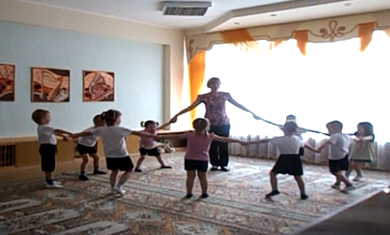
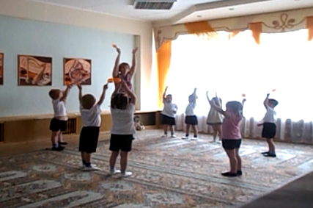
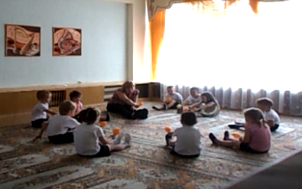
Утренняя зарядка
7.20

Slide 11
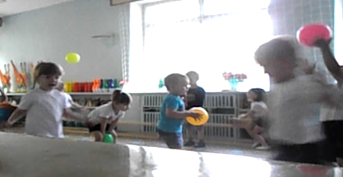
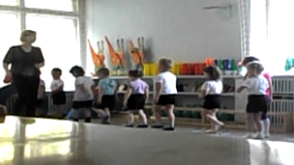
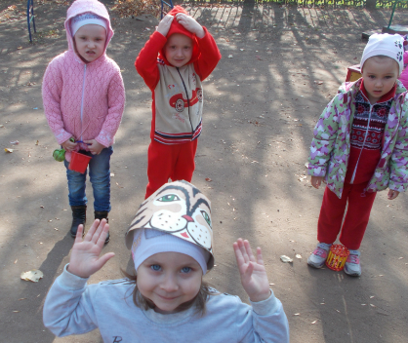
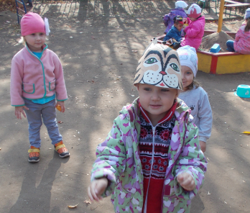
Занятия физкультура
Подвижные игры на прогулках

Slide 12
Режим дня
Утренняя гимнастика
завтрак
занятия
прогулка

Slide 13
Режим дня
Обед
Тихий час
Закаливание
Свободная
деятельность игры

Slide 14
Факторы, влияющие на здоровье:
-соблюдение режима дня -организация двигательной активности, длительность прогулки -закаливание -полноценное и рациональное питание -условия жизни в семье -полноценный сон -культурно-гигиенические нормы
-здоровый образ жизни семьи -влияние окружающей среды, экология - наследственность

Slide 15
Видео интервью с детьми

Slide 16
Примерные игры по дороге домой
Догонялки (волк и заяц, кошки мышки, у медведя во бору и др.)
Ходьба (по лесу с высоким подниманием колена, все спят ходьба на носочках, и др.)
Пальчиковая гимнастика (посчитаем машины. надуем шарик и др)
Гимнастика для глаз
ветер дует нам в лицо-моргаем
Закачалось деревцо-по сторонам
Ветер тише тише-вниз
Деревце всё выше-на вверх
5. Учить энергично отталкиваться двумя ногами и правильно призем­ляться в прыжках с высоты, на месте и с продвижением вперед.

Slide 17
Точечный массаж для укрепления иммунитета
Лимфатические зоны
на промежутки между пальчиками на руках и ногах Указательным пальцем, смазанным маслом, проводите между пальчиками снизу вверх, слегка пощипывая мясистую часть.
2. Носик
Указательным и средним пальцами аккуратно нажмите на ноздри, затем проведите в стороны. Когда нос не заложен, улучшается снабжение кислородом и охлаждается мозг, что очень важно.
3. Надбровные дуги и лоб
Проводите осторожно над бровями от середины лба в стороны.

Slide 18
Точечный массаж для укрепления иммунитета
4. Ушки
Рефлексотерапия считает ухо перевернутым отображением плода. Так что, разогревая ухо, вы разогреваете все тело. Проведите перед ушками и за ними средним или указательным пальцем. В завершение покатайте край ушной раковины между большим и остальными пальцами, что позволит разогреть и лицо, и головку.
5. Грудная клетка
Наконец, последнюю чувствительную зону, грудную клетку, можно массировать спереди теплыми руками, но можно и со спины, между лопатками, проводя рукой сверху вниз.

Slide 19
Развивать умение различать и называть органы чувств (глаза, рот, нос, уши), дать представление об их роли в организме и о том, как их беречь и ухаживать за ними.

Slide 20
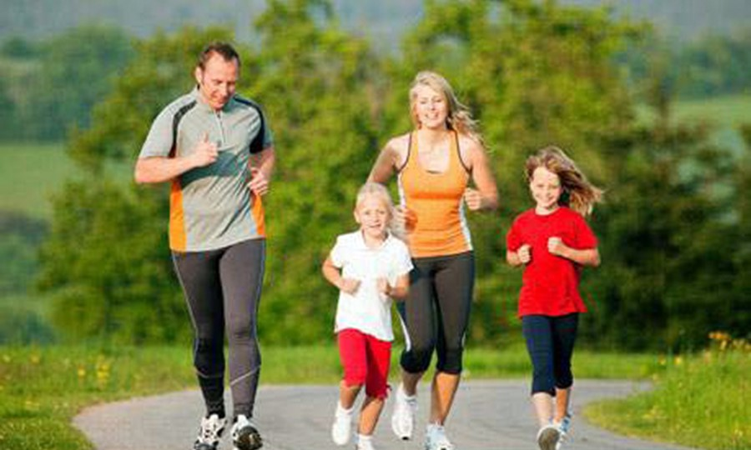
Здоровый образ жизни
Мода или необходимость

Slide 21
Упражнение «Улыбка»

Slide 22
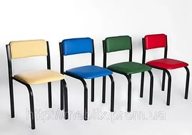
Игровое упражнение
«Поменяйтесь местами»

Slide 23
Информирование
Понятие «здоровье» состоит из компонентов физиологического, психического, социального, нравственного. Здоровье человека, его состояние зависит от многих факторов, вот некоторые из них.
Физическое здоровье зависит от того, как функционирует наш организм, в каком состоянии его системы: кровеносно-сосудистая, нервно-мышечная и др. Физическое здоровье – это здоровое тело.
Социальное здоровье – это осознание себя как полезной части общества, т.е. социума. Оно зависит от понимания, что для нас является важным во взаимоотношениях с другими людьми, от умения строить эти взаимоотношения.

Slide 24
Нравственное, духовное здоровье зависит от того, что является главным для человека, как он воспринимает себя как личность, в каком направлении развивает свое «я», какой путь выбирает для самоутверждения. Основой психоэмоционального здоровья является состояние общего душевного комфорта, обеспечивающее адекватную регуляцию поведения. Это состояние обуславливается потребностями человека и возможностями их удовлетворения.
Психоэмоциональное здоровье характеризуется состоянием внимания, памяти, мышления, особенностями эмоционально-волевых качеств, способностью к саморегуляции, управлению своим внутренним психологическим состоянием.

Slide 25
Тест «Я и мое здоровье»
1. У меня часто плохой аппетит.
2. После нескольких часов работы начинает болеть голова.
3. Часто я выгляжу усталым и подавленным, иногда раздраженным и угрюмым.
4. Периодически у меня бывают серьезные заболевания.
5. Я почти не занимаюсь спортом и физическими упражнениями.
6. Последнее время несколько прибавил в весе.
7. У меня часто кружится голова.
8. В настоящее время я курю.
9. В детстве я перенес несколько серьезных заболеваний.
10. У меня плохой сон и неприятные ощущения утром после пробуждения.

Slide 26
Обработка результатов: за каждый ответ «да» поставьте себе по одному баллу и посчитайте сумму.
1-2 балла. Несмотря на некоторые признаки ухудшения здоровья, вы в хорошей форме. Ни в коем случае не оставляйте усилий по сохранению своего здоровья. 3-6 баллов. Ваше отношение к своему здоровью трудно назвать нормальным, уже чувствуется, что вы его растратили довольно основательно. 7-10 баллов. Как вы умудрились довести себя до такой степени? Удивительно, что вы еще в состоянии ходить и работать. Вам немедленно нужно менять свои привычки.

Slide 27
Упражнение «Комплименты»

Slide 28
Не зря говорят в здоровом теле – здоровый дух! Давайте и мы с вами укрепим свое тело.
Музыкальная физминутка

Slide 29
«Чтобы сделать ребёнка умным и рассудительным, сделайте его крепким и здоровым»
Пусть он работает, действует, бегает – пусть он находится в постоянном движении. » Ж. Ж. Руссо.

